Slide 1
霍山县与儿街明德小学
苏教版三年级语文

Slide 2
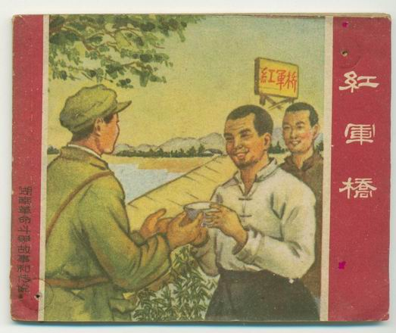

Slide 3
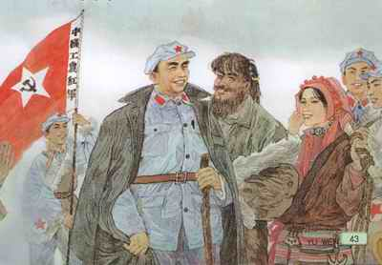
7、菩 萨 兵

Slide 4
自学重点：
读通课文，学习生字新词，了解课文内容，体会朱总司令和红军战士对藏胞的关心和爱护。

Slide 5
自学重点：读通课文，学习生字新词，了解课文内容，体会朱总司令和红军战士对藏胞的关心和爱护。
1、朗读课文，读准字音，读通句子。
2、联系上下文理解“尽心尽力”、“热火朝天”。
3、想想课文写了一件什么事？
4、根据提示划分段落。
一、 藏胞吃尽了反动军队的苦头，对红军的到来十分害怕，躲进了深山。
二、朱德总司令急藏胞所急，怕耽误春耕的大好时机，决定帮助藏胞抢种。
三、总司令召开春耕动员会，与战士们一起参加春耕。
四、春耕行动深深地感动了藏胞，他们赞颂朱总司令的红军是“菩萨兵”。
5、自学生字

Slide 6
  藏民 地区 一段时间
朱德 翻译 糊涂 春耕
播种 同胞 怨恨 糟蹋
热火朝天 尽心尽力 平平展展

Slide 7
藏族同胞吃尽了反动军队的
苦头，一听说又有军队开过来，早就躲进了深山，谁也不敢露面。
他们说：“几时见过菩萨一
样的司令、菩萨一样的兵呀！”

Slide 8

我们共产党人好比种子
人民好比土地
我们到了一个地方
就要同那里的人民结合起来
在人民中间生根、开花……

